Slide 1
সবাইকে স্বাগতম

Slide 2
শিক্ষক পরিচিতি
ভোলানাথ স্বর
এম.এসসি- (রসায়ন)
প্রভাষক
ভৈরব আদর্শ কলেজ
অভয়নগর, যশোর।
সেলফোন নং – 01717235409, 01977235409
E-mail – bholanathwar2012@gmail.com
bholanathswar@yahoo.com

Slide 3
বিষয় পরিচিতি
বিষয়: রসায়ন
পত্র: প্রথম
অধ্যায় : তৃতীয়
তারিখ : ২১ / ১০ / ২০১৯ খ্রি:
সময় : ৪০ মিনিট

Slide 4
চিত্রটি লক্ষ করি
হাইড্রোজেন পরমানু
শেয়ারকৃত ইলেকট্রন
অক্সিজেন পরমানু
অধিক তড়িৎ ঋনাত্বকতার কারণে শেয়ারকৃত ইলেকট্রন জোড়
অক্সিজেনের দিকে আকৃষ্ট হয় এবং ডাইপোলের সৃষ্টি হয়।

Slide 5
ডাইপোল অনু যখন পরস্পরের কাছাকাছি আসে তখন একটি অনুর ধনাত্বক
প্রান্তের সাথে অপর অনুর ঋনাত্বক প্রান্তের মধ্যে একটি দুর্বল বন্ধন সৃষ্টি হয়।
বলতে পারবে এটি কোন প্রকার বন্ধন?
(ক) আয়নিক (খ) সমযোজী (গ) হাইড্রোজেন বন্ধন

Slide 6
আজকের পাঠ
হাইড্রোজেন বন্ধন

Slide 7
শিখনফল
হাইড্রোজেন বন্ধন কী
হাইড্রোজেন বন্ধন গঠনের শর্ত
হাইড্রোজেন বন্ধনের প্রকারভেদ
বন্ধনের ব্যাখ্যা
হাইড্রোজেন বন্ধনের গুরুত্ব

Slide 8
হাইড্রোজেন বন্ধন কী?
হাইড্রোজেন যখন অধিক তড়িৎ ঋনাত্বক (F, N, O) মৌলের সাথে সমযোজী বন্ধন গঠন করে তখন এদের তড়িৎ ঋনাত্বকতা বেশি হওয়ায় বন্ধন জোড় ইলেকট্রনগুলো এদের দিকে বেশি ঝুলে থাকে। ফলে হাইড্রোজেন পরমানু অংশিক ধনাত্বক ও অপর পরমানু আংশিক ঋনাত্বক চার্জ সৃষ্টি করে। এভাবে সৃষ্ট পোলার অনু যখন পরস্পরের কাছাকাছি আসে তখন একটি অনুর ধনাত্বক প্রান্তের সাথে অপর অনুর ঋনাত্বক প্রান্তের মধ্যে আকর্ষনের মাধ্যমে যে বন্ধন গঠিত হয় তাকে হাইড্রোজেন বন্ধন বলে।

Slide 9
H -বন্ধন প্রকাশ
হাইড্রোজেন বন্ধনকে ^{(………………….)} ডট লাইন দ্বারা প্রকাশ করা হয়।
H-F ………H-F…………..H-F

Slide 10
H-বন্ধন গঠনের শর্ত
বন্ধন গঠনকারী অনুর মধ্যে অন্তত ১টি হাইড্রোজেন পরমানু থাকতে হবে।
হাইড্রোজেন পরমানু অবশ্যই অধিক তড়িৎ ঋনাত্বক মৌলের (N, O, F) সাথে যুক্ত থাকতে হবে।
যে পরমানুর সাথে H বন্ধন গঠিত হবে সেই পরমানুর অন্তত ১টি নি:সঙ্গ ইলেকট্রন জোড় থাকতে হবে।

Slide 11
H -বন্ধনের বৈশিষ্ট্য
সমযোজী বন্ধন অপেক্ষা হাইড্রোজেন বন্ধন অনেক দুর্বল।
হাইড্রোজেন বন্ধন শক্তি 8-42 kj/mol; যেখানে সমযোজী বন্ধন শক্তি 200-450kj/mol
H-পরমানুর সাথে যুক্ত পরমানুটির তড়িৎ ঋনাত্বকতার মান যত বেশি হয় H-বন্ধন তত শক্তিশালী হয়।
H-বন্ধনের শক্তির ক্রম–H…..F > H……O > H……N

Slide 12
H-বন্ধনের প্রকারভেদ
H-বন্ধন দুই প্রকার
আন্ত:আনবিক হাইড্রোজেন বন্ধন
অন্ত:আনবিক হাইড্রোজেন বন্ধন

Slide 13
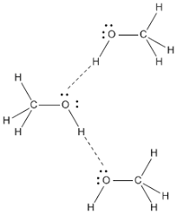
আন্ত:আনবিক H-বন্ধন
একই বা ভিন্নযৌগের একাধিক অনুর মধ্যে যে H-বন্ধন সৃষ্টি হয় তাকে আন্ত:আনবিক হাইড্রোজেন বন্ধন বলে।

Slide 14
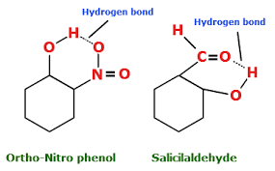
অন্ত:আনবিক H-বন্ধন
একই অনুর বিভিন্ন অংশের মধ্যে গঠিত Hবন্ধনকে অন্ত: আনবিক হাইড্রোজেন বন্ধন বলে।

Slide 15
H₂O ও H₂S এর বন্ধন প্রকৃতি
H, O ও S এর তড়িৎ ঋনাত্বকতার মান যথাক্রমে ২.১, ৩.৫ ও ২.৫ ।
পানিতে তড়িৎ ঋনাত্বকতার পার্থক্য ৩.৫-২.১=১.৪।
হাইড্রোজেন সালফাইডে তড়িৎ ঋনাত্বকতার পার্থক্য ২.৫-২.১=০.৪।
পানিতে তড়িৎ ঋনাত্বকতার পার্থক্য ০.৫ থেকে ১.৭ এর মধ্যে হওয়ায় ইহা পোলার সমযোজী যৌগ। ফলে এতে হাইড্রোজেন বন্ধন গঠিত হয়।
হাইড্রোজেন সালফাইডে তড়িৎ ঋনাত্বকতার পার্থক্য ০.৫ এর কম হওয়ায় ইহা পোলার সমযোজী যৌগ নয়। ফলে এতে কোন হাইড্রোজেন বন্ধন গঠন হয় না।
উপরোক্ত কারণে পানি তরল কিন্তু হাইড্রোজেন সালফাইড গ্যাস।
δ+
δ-
δ+
δ-
H
O
H
O
H
H
H
S
H
S
H
H

Slide 16
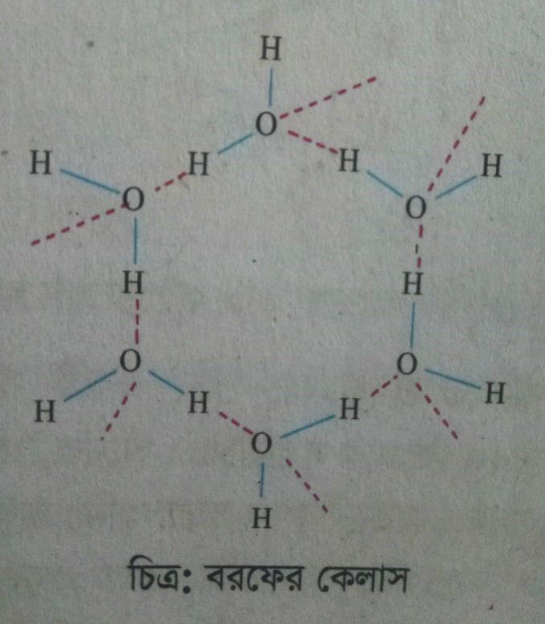
বরফ পানিতে ভাসে কেন?
বরফের কেলাসে প্রতিটি পানি অনু অপর চারটি পানি অনুর সাথে আন্ত: আনবিক হাইড্রোজেন বন্ধনের মাধ্যেমে চতুষ্তলকীয়ভাবে পরিবেষ্টিত থাকে এবং একটি উন্মুক্ত কাঠামো বিশিষ্ট কেলাস গঠন করে।
এরূপ উন্মুক্ত কাঠামোর জন্য বরফের কেলাসে পানি অনুর মধ্যে আন্ত:আনবিক ফাক থেকে যায়।
এত বরফ অপেক্ষা পানি অনুর আয়তন বেড়ে যায় ফলে বরফ পানিতে ভাসে।

Slide 17
H-বন্ধনের গুরুত্ব
পানি গঠনে:
সেলুলোজ উৎপাদেন
DNA গঠনে
প্রোটিন উৎপাদনে
জৈব যৌগের পানিতে দ্রবনীয়তার ক্ষেত্রে
পরিধেয় বস্ত্রের দৃঢ়তা প্রদানে হাইড্রোজেন বন্ধনের গুরুত্ব অপরিসীম।

Slide 18
দলীয় কাজ
HF হাইড্রোজেন বন্ধন গঠন করলেও HCl করে না কেন?
পানিতে হাইড্রোজেন বন্ধন দেখাও

Slide 19
বাড়ীর কাজ
ইথানল কেন পানিতে দ্রবীভুত হয়?
অর্থ নাইট্রো ফেনল ও প্যারা নাইট্রো ফেনলের মধ্যে কোনটির স্ফুটনাংক বেশি ব্যাখ্যা কর।

Slide 20
মুল্যায়ন
হাইড্রোজেন বন্ধন কী?
হাইড্রোজেন বন্ধন কত প্রকার ও কী কী?
হাইড্রোজেন বন্ধন গঠনের শর্ত কী?
হাইড্রোজেন বন্ধনের গুরুত্ব লিখ।

Slide 21
আগামী দিনের পাঠ
ভ্যানডার ওয়ালস আকর্ষন বল

Slide 22
সহায়ক বই
রসায়ন: ১ম পত্র (মাহাবুব হাসান লিংকন)
রসায়ন: ১ম পত্র (সঞ্জিত কুমার গুহ)
রসায়ন: ১ম পত্র (সরোজকান্তি সিংহ হাজারী)

Slide 23
ধন্যবাদ

